Slide 1
图论3-最大流最小割
D0zingbear

Slide 2

3.2 最大流问题
问题：从城市$r$在一个公路网络中运输尽可能多的卡车到城市$s$,对每条公路$e$,有上限$u_{e}$表示通过的最多卡车数量。

Slide 3
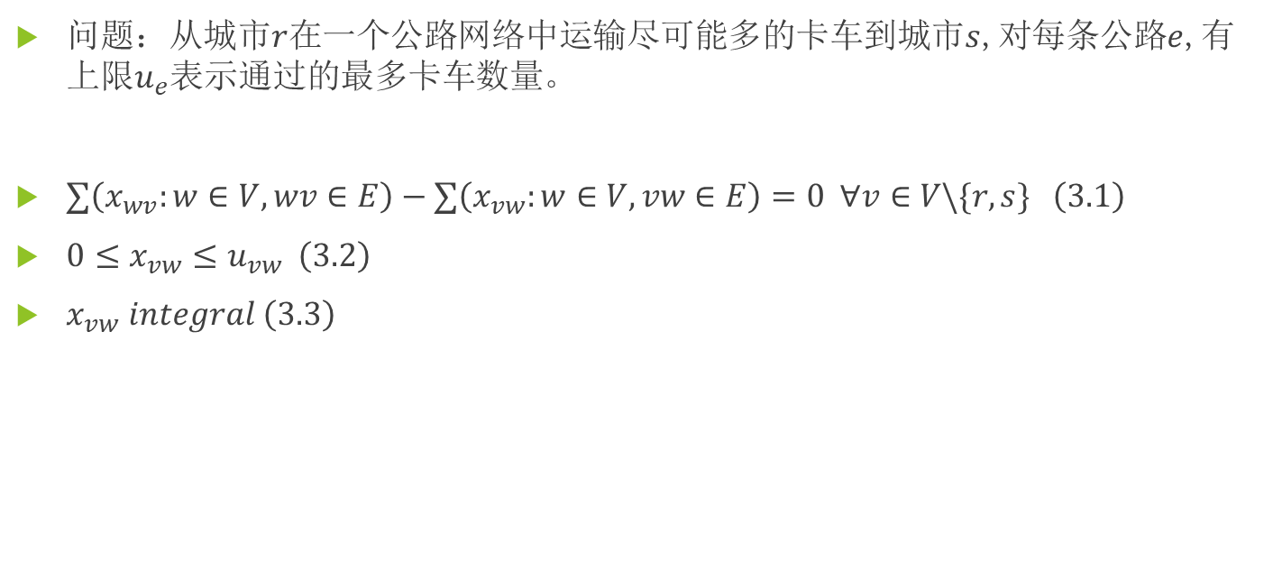
3.2 最大流问题
问题：从城市$r$在一个公路网络中运输尽可能多的卡车到城市$s$,对每条公路$e$,有上限$u_{e}$表示通过的最多卡车数量。
$∑\left(x_{wv}:w∈V, wv∈E\right)−∑\left(x_{vw}:w∈V,vw∈E\right)=0 ∀v∈V\backslash \{r,s\} \left(3.1\right)$
$0≤x_{vw}≤u_{vw} \left(3.2\right)$
$x_{vw} integral \left(3.3\right)$

Slide 4
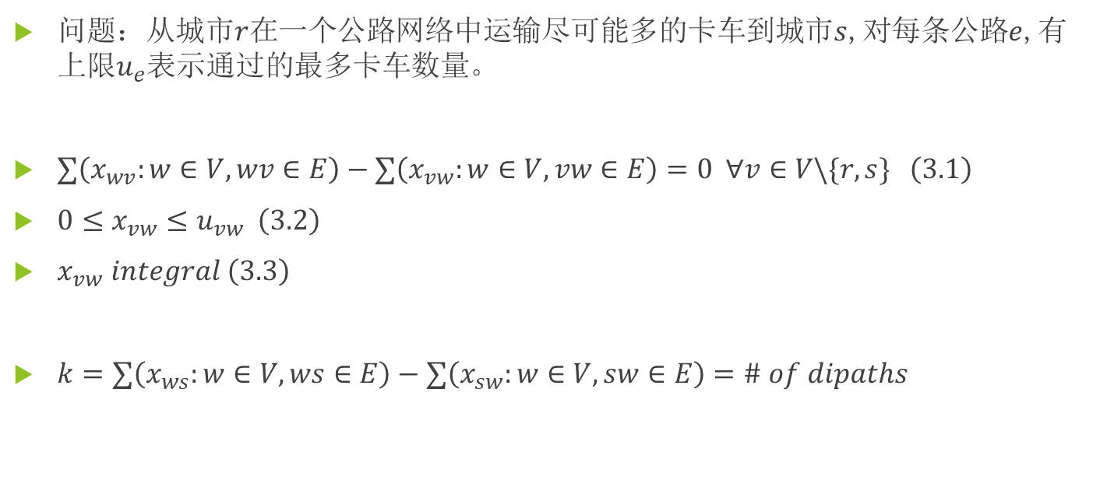
3.2 最大流问题
问题：从城市$r$在一个公路网络中运输尽可能多的卡车到城市$s$,对每条公路$e$,有上限$u_{e}$表示通过的最多卡车数量。
$∑\left(x_{wv}:w∈V, wv∈E\right)−∑\left(x_{vw}:w∈V,vw∈E\right)=0 ∀v∈V\backslash \{r,s\} \left(3.1\right)$
$0≤x_{vw}≤u_{vw} \left(3.2\right)$
$x_{vw} integral \left(3.3\right)$
$k=∑\left(x_{ws}:w∈V, ws∈E\right)−∑\left(x_{sw}:w∈V,sw∈E\right)=\# of dipaths$

Slide 5
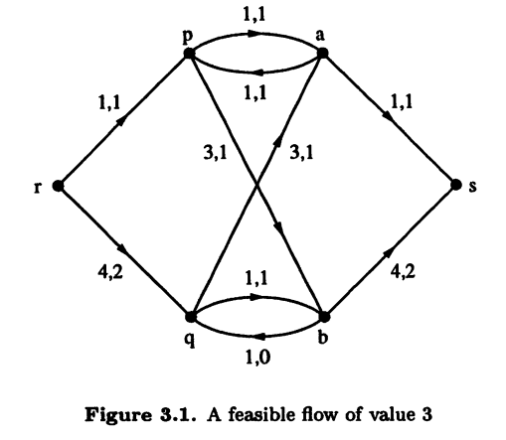

3.2 最大流问题
定义：称满足（3.1）的向量$x$为一个流，满足(3.2)的流$x$为图的可行流。

Slide 6
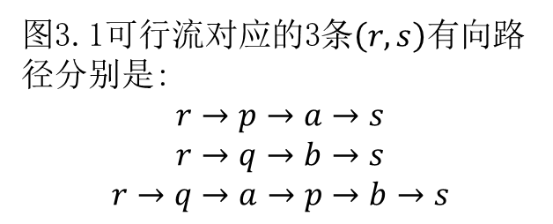
3.2 最大流问题
定义：称满足（3.1）的向量$x$为一个流，满足(3.2)的流$x$为图的可行流。
图3.1可行流对应的3条$\left(r,s\right)有向$路径分别是:
$$r→p→a→s \\ r→q→b→s$$
$$r→q→a→p→b→s$$

Slide 7

3.2 最大流问题
令 $f_{x}(v)为$(3.1)左式，
$f_{x}\left(v\right)=∑\left(x_{wv}:w∈V, wv∈E\right)−∑\left(x_{vw}:w∈V,vw∈E\right)$
表示在流$x$中点$v$多出的流量。

Slide 8

3.2 最大流问题
令 $f_{x}(v)为$(3.1)左式，
$f_{x}\left(v\right)=∑\left(x_{wv}:w∈V, wv∈E\right)−∑\left(x_{vw}:w∈V,vw∈E\right)$
表示在流$x$中点$v$多出的流量。
$f_{x}\left(v\right)=0对应$了流量的平衡。
$r,s$作为源(source)和汇(sink)不要求流量平衡。

Slide 9

3.2 最大流问题
命题3.1： 存在一个$(r,s)$路径的有向路径集合$(P_{1},P_{2},…,P_{k})$且满足$\left|\left\{i:P_{i} uses e\right\}\right|≤u_{e},∀e∈E. 的$充分必要条件是：存在一个大小为$k$的整数$(r,s)可行$流。

Slide 10
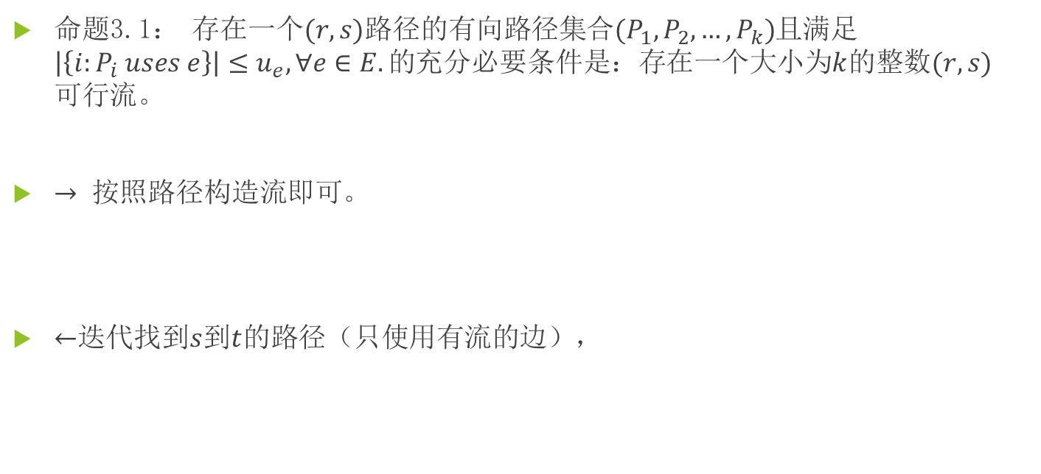
3.2 最大流问题
命题3.1： 存在一个$(r,s)$路径的有向路径集合$(P_{1},P_{2},…,P_{k})$且满足$\left|\left\{i:P_{i} uses e\right\}\right|≤u_{e},∀e∈E. 的$充分必要条件是：存在一个大小为$k$的整数$(r,s)可行$流。
$→$ 按照路径构造流即可。
$←$迭代找到$s$到$t$的路径（只使用有流的边），

Slide 11

3.2 最大流问题
$(r,s)$整数流可以对应到$(r,s)$路径划分上(非一一对应)。
$最大(r,s)$整数流可以对应到$最大(r,s)$路径划分上。

Slide 12
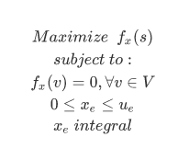
3.2 最大流问题
最大整数可行流：

Slide 13

最大流最小割
定义：$R⊆V，δ\left(R\right)=\{vw∈E,v∈R,w∉R\}$,$是$一个割(cut)。
$δ(R)是$一个$\left(r,s\right)−cut$,当$r∈R,s∉R$
对于$集合A⊆V,\overline{A}$表示$V\backslash A$

Slide 14

最大流最小割
命题3.3: 对于任何一个$(r,s)流x$和任何一个$(r,s)$割$δ\left(R\right),$ 都有:
$x\left(δ\left(R\right)\right)−x\left(δ\left(\overline{R}\right)\right)=f_{x}(s)$

Slide 15
最大流最小割
命题3.3: 对于任何一个$(r,s)流x$和任何一个$(r,s)$割$δ\left(R\right),$ 都有:
$x\left(δ\left(R\right)\right)−x\left(δ\left(\overline{R}\right)\right)=f_{x}(s)$

Slide 16
最大流最小割
命题3.3: 对于任何一个$(r,s)流x$和任何一个$(r,s)$割$δ\left(R\right),$ 都有:
$x\left(δ\left(R\right)\right)−x\left(δ\left(\overline{R}\right)\right)=f_{x}(s)$

Slide 17

最大流最小割
推论3.4 对于任何的$(r,s)可行流x$，和任何的$\left(r,s\right)割δ\left(R\right),都有f_{x}\left(s\right)≤u\left(δ\left(R\right)\right)$

Slide 18

最大流最小割
定理3.5(最大流最小割定理): 如果存在一个最大的$\left(r,s\right)可行流\left(即流量不是inf\right),则：$
$\max\left(f_{x}\left(s\right):x is a feasible \left(r,s\right)−flow\right)=\min\left(u\left(δ\left(R\right)\right):δ\left(R\right) is an \left(r,s\right)−cut\right)$

Slide 19
最大流最小割
类比命题3.1的证明？

Slide 20

最大流最小割
定义：对于流$x,图G_{x}包含$所有未满的正向边和非零的反向边，称作流$x$的残余网络。
一条在图$G_{x}上$的$(r,s)路径称作$一条$(r,s)$增广路。

Slide 21
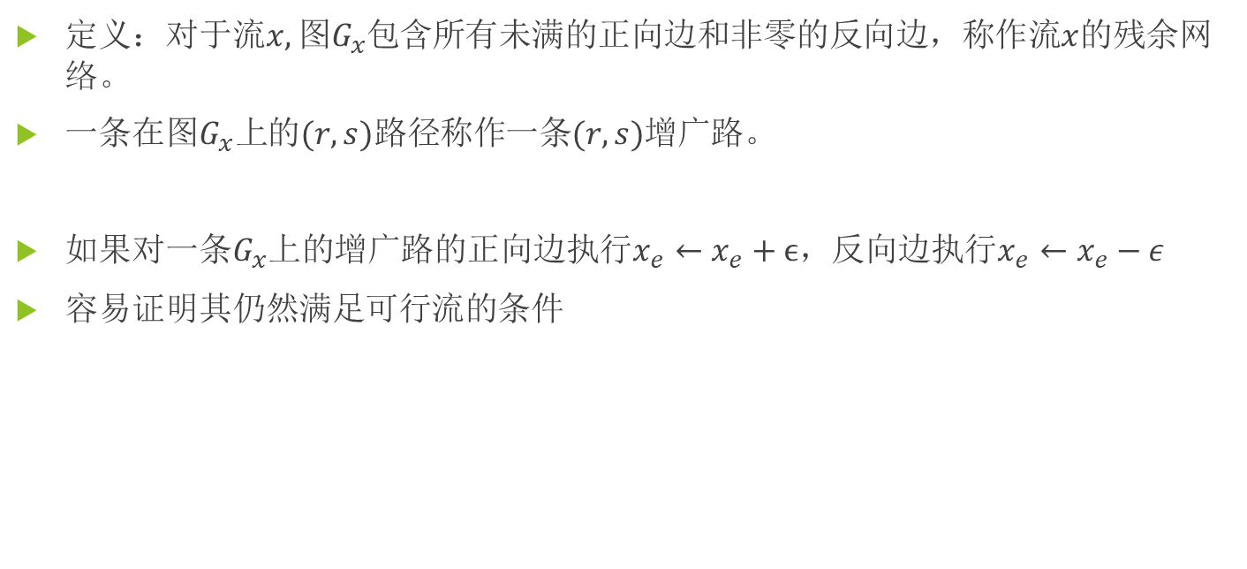
最大流最小割
定义：对于流$x,图G_{x}包含$所有未满的正向边和非零的反向边，称作流$x$的残余网络。
一条在图$G_{x}上$的$(r,s)路径称作$一条$(r,s)$增广路。
如果对一条$G_{x}$上的增广路的正向边执行$x_{e}←x_{e}+ϵ$，反向边执行$x_{e}←x_{e}−ε$
容易证明其仍然满足可行流的条件

Slide 22
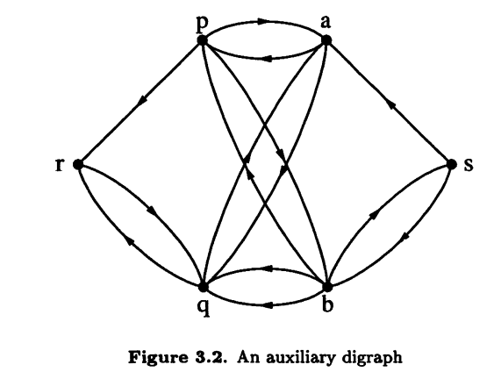
最大流最小割

Slide 23
最大流最小割
图3.2中$r→q→a→p→b→s是$一条增广路。

Slide 24
最大流最小割
图3.2中$r→q→a→p→b→s是$一条增广路。
如果我们令$ε=1$,就得到了一个大小为4的可行流。

Slide 25
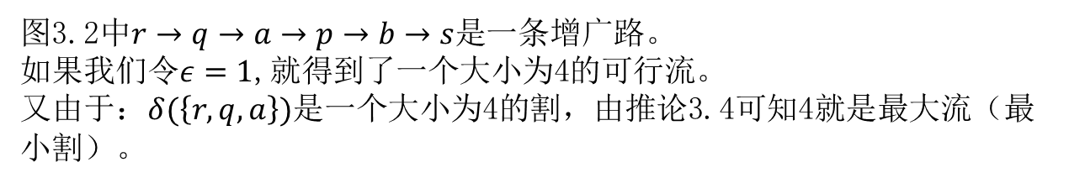
最大流最小割
图3.2中$r→q→a→p→b→s是$一条增广路。
如果我们令$ε=1$,就得到了一个大小为4的可行流。
又由于：$δ(\left\{r,q,a\right\})$是一个大小为4的割，由推论3.4可知4就是最大流（最小割）。

Slide 26
最大流最小割
定理3.5证明

Slide 27

最大流最小割
定理3.6 一个可行流是最大的当且仅当不存在$(r,s)增广$路
定理3.7 如果$u_{e}$是整数，且存在最大流，那么最大流也是整数。

Slide 28

最大流最小割
推论3.8 若$x$是一个$(r,s)$可行流，$δ(R)是$一个$(r,s)$割。
$x是$最大流,$δ(R)是$最小割 当且仅当 $x_{e}=u_{e}∀e∈δ(R)$且$x_{e}=0∀e∈δ(\overline{R})$
$←$
$→$

Slide 29
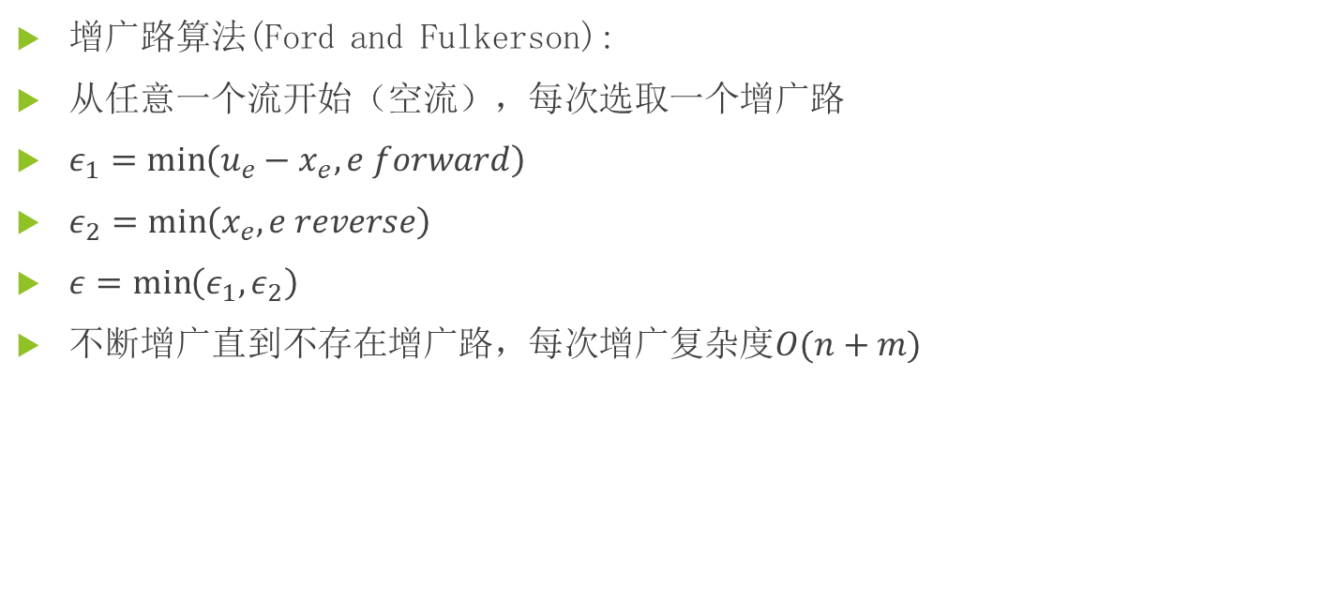
最大流最小割
增广路算法(Ford and Fulkerson):
从任意一个流开始（空流），每次选取一个增广路
$ε_{1}=\min\left(u_{e}−x_{e},e forward\right)$
$ε_{2}=\min\left(x_{e},e reverse\right)$
$ε=\min\left(ε_{1},ε_{2}\right)$
不断增广直到不存在增广路，每次增广复杂度$O(n+m)$

Slide 30

最大流最小割
定理3.9 如果$u$是整数，最大流$K<∞$,最大流算法最多增广$K$次。

Slide 31

最大流最小割
定理3.9 如果$u$是整数，最大流$K<∞$,最大流算法最多增广$K$次。
$ε≥1$

Slide 32

最大流最小割
推论：如果流量是有理数或者$∞$,且存在最大流，那么这个算法会在有限次增广内结束。

Slide 33

最大流最小割
推论：如果流量是有理数或者$∞$,且存在最大流，那么这个算法会在有限次增广内结束。
如果流量是实数，算法有可能无法结束，构造？

Slide 34
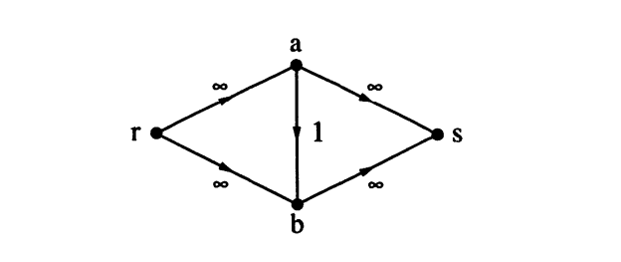

最大流最小割
该图不存在最大流
若把$∞$替换成一个大整数$M$
每次增广都使用了中间的边，那么增广次数为$2M$
即定理3.9中的上界可以达到。

Slide 35
最大流最小割
给出一种时间复杂度与流量无关的算法？

Slide 36

Dinic
定义: 称$P$是流$x的$最短增广路，当它是有最少边数的增广路.

Slide 37

Dinic
定义: 称$P$是流$x的$最短增广路，当它是有最少边数的增广路。
定理3.10：如果每次增广都在最短增广路上，最多只会进行$nm$次增广。

Slide 38

Dinic
定义: 称$P$是流$x的$最短增广路，当它是有最少边数的增广路。
定理3.10：如果每次增广都在最短增广路上，最多只会进行$nm$次增广。
推论3.11 使用BFS的增广路算法可以$在O(n^{2}m)$内解决该问题。

Slide 39

应用：二分图匹配
问题：两个不交的集合$P,Q$，存在若干条限制$\left(p,q\right)p∈P,q∈Q表示p,q两个$点可以配对，求最多的配对对数。

Slide 40
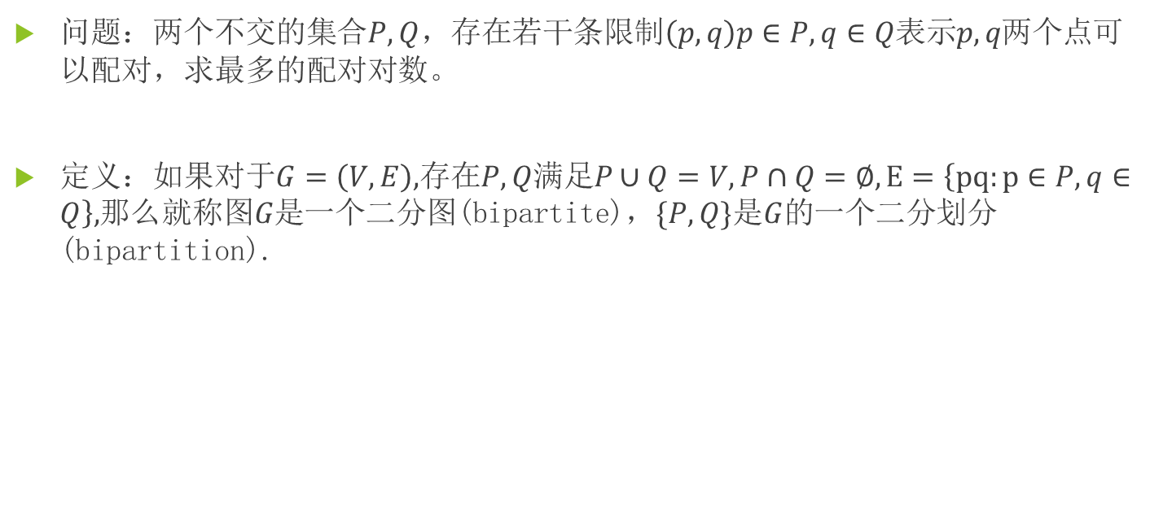
应用：二分图匹配
问题：两个不交的集合$P,Q$，存在若干条限制$\left(p,q\right)p∈P,q∈Q表示p,q两个$点可以配对，求最多的配对对数。
定义：如果对于$G=\left(V,E\right),$存在$P,Q满足P∪Q=V,P∩Q=∅,E=\left\{pq:p∈P,q∈Q\right\},$那么就称图$G是$一个二分图(bipartite)，$\{P,Q\}是G$的一个二分划分(bipartition).

Slide 41
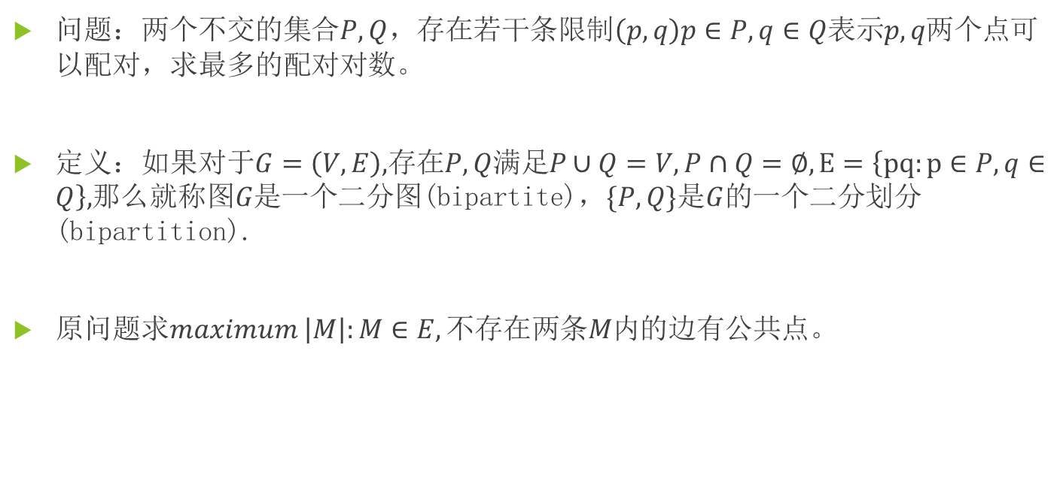
应用：二分图匹配
问题：两个不交的集合$P,Q$，存在若干条限制$\left(p,q\right)p∈P,q∈Q表示p,q两个$点可以配对，求最多的配对对数。
定义：如果对于$G=\left(V,E\right),$存在$P,Q满足P∪Q=V,P∩Q=∅,E=\left\{pq:p∈P,q∈Q\right\},$那么就称图$G是$一个二分图(bipartite)，$\{P,Q\}是G$的一个二分划分(bipartition).
原问题求$maximum \left|M\right|:M∈E,不存在两条M内$的边有公共点。

Slide 42
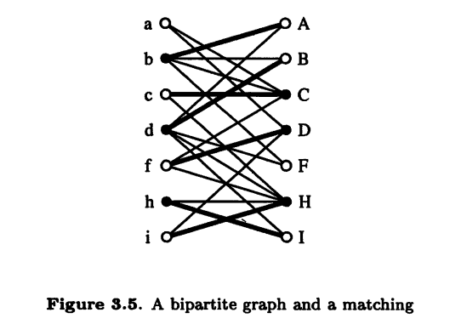
应用：二分图匹配

Slide 43

应用：二分图匹配
定义：一个二分图的点集$C是$一个点覆盖，当所有边至少有一个顶点出现在$C$内。

Slide 44

应用：二分图匹配
定理3.14 对于二分图$G$,
$\max\left\{\left|M\right|:M is a matching\right\}=min\left\{\left|C\right|:C is a cover\right\}$

Slide 45
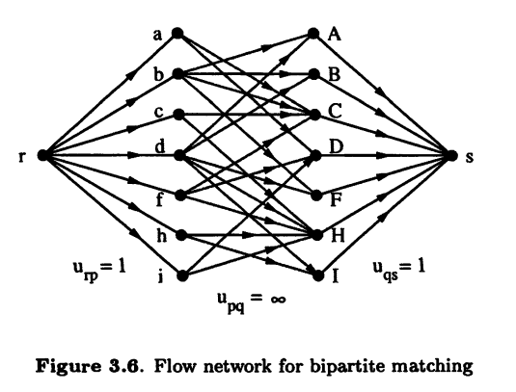
应用：二分图匹配

Slide 46
应用：二分图匹配
整数可行流于匹配一一对应。

Slide 47
应用：二分图匹配
整数可行流于匹配一一对应。
最大流对应最大匹配

Slide 48
应用：二分图匹配
整数可行流于匹配一一对应。
最大流对应最大匹配
割于点覆盖一一对应

Slide 49
应用：二分图匹配
整数可行流于匹配一一对应。
最大流对应最大匹配
割于点覆盖一一对应
最小割对应最小点覆盖

Slide 50

应用：二分图匹配
$dinic$算法在二分图匹配中的时间复杂度是$O(m\sqrt{n})$

Slide 51
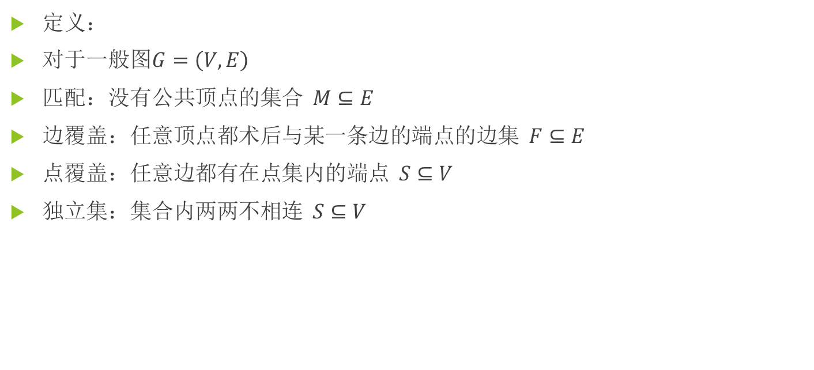
应用：二分图匹配
定义：
对于一般图$G=\left(V,E\right)$
匹配：没有公共顶点的集合 $M⊆E$
边覆盖：任意顶点都术后与某一条边的端点的边集 $F⊆E$
点覆盖：任意边都有在点集内的端点 $S⊆V$
独立集：集合内两两不相连 $S⊆V$

Slide 52

应用：二分图匹配
定理 3.15
对于一般图$G=\left(V,E\right)$
$\left|最大匹配\right|+\left|最小边覆盖\right|=\left|V\right|$ ,(图中没有孤立点)。(1)
$\left|最大独立集\right|+\left|最小点覆盖\right|=\left|V\right|$(2)

Slide 53

应用：二分图匹配
二分图最小顶点覆盖构造：
在最大匹配残余网络中找到$r$不可达的$P的$顶点和$r可达$的$Q$的顶点，该集合为一个最小顶点覆盖。

Slide 54

Hall theorem
一个二分图$G=(V,E)$，两部分别为$P,Q.$
存在大小为$|P|$的匹配的充分必要条件是：
对于$P$中的任意$k$个点，都至少于$Q$中的$k个$点相邻。

Slide 55
最小费用流
有向图$G=(V,E)$,每条边$e$有流量上线$u_{e}和$费用$d_{e}$,求在保证从$s$到$t有$流量为$F$的流的前提下，使费用$\sum_{e}{d_{e}x_{e}}$最小。

Slide 56
最小费用流
有向图$G=(V,E)$,每条边$e$有流量上线$u_{e}和$费用$d_{e}$,求在保证从$s$到$t有$流量为$F$的流的前提下，使费用$\sum_{e}{d_{e}x_{e}}$最小。
类似最大流的做法，每次在残余网络中沿着最短路增广，残余网络中反向边的费用是原边费用的相反数。

Slide 57
最小费用流
有向图$G=(V,E)$,每条边$e$有流量上线$u_{e}和$费用$d_{e}$,求在保证从$s$到$t有$流量为$F$的流的前提下，使费用$\sum_{e}{d_{e}x_{e}}$最小。
类似最大流的做法，每次在残余网络中沿着最短路增广，残余网络中反向边的费用是原边费用的相反数。
有负权边，不能使用Dijkstra,需要使用Bellman-Ford或SPFA.

Slide 58
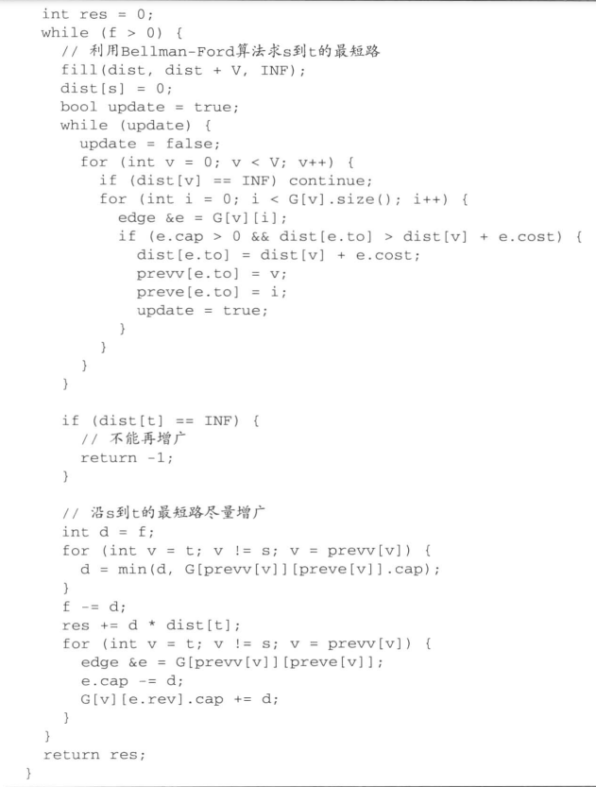
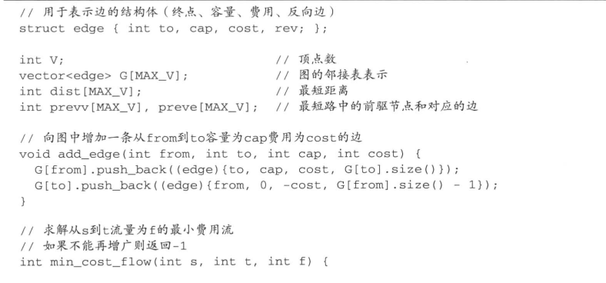
最小费用流

Slide 59
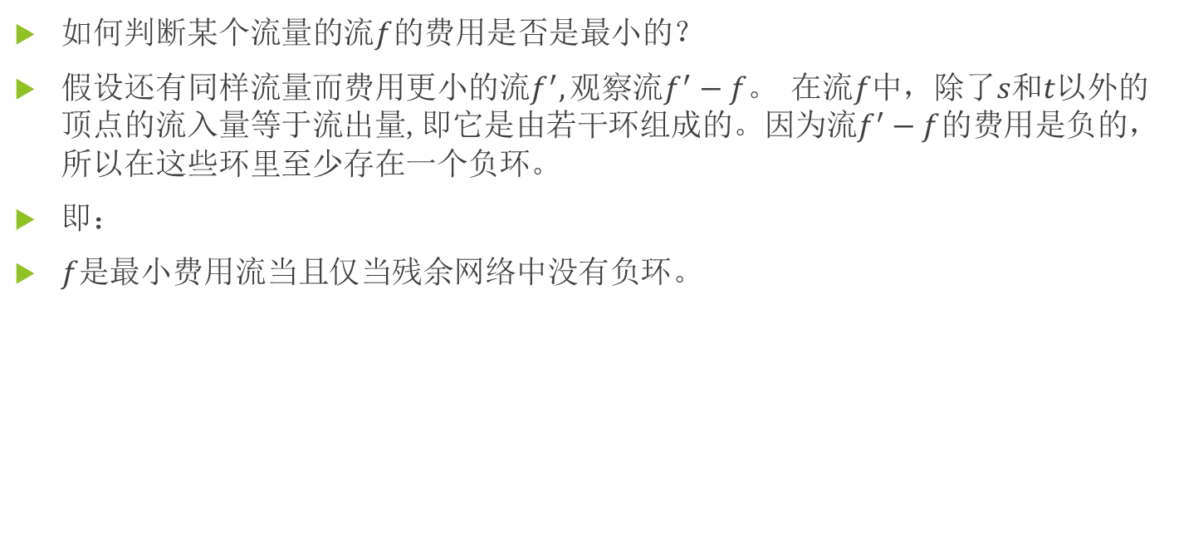
最小费用流
如何判断某个流量的流$f$的费用是否是最小的？
假设还有同样流量而费用更小的流$f^{′},观察$流$f^{′}−f。$ 在流$f中$，除了$s$和$t以外$的顶点的流入量等于流出量,即它是由若干环组成的。因为流$f^{′}−f$的费用是负的，所以在这些环里至少存在一个负环。
即：
$f是$最小费用流当且仅当残余网络中没有负环。

Slide 60
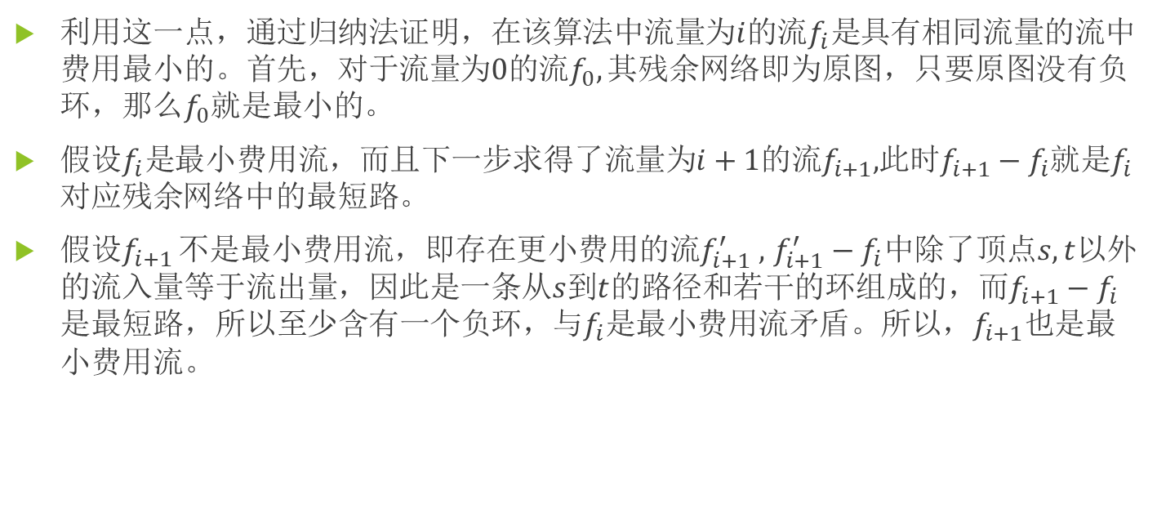
最小费用流
利用这一点，通过归纳法证明，在该算法中流量为$i$的流$f_{i}是$具有相同流量的流中费用最小的。首先，对于流量为$0$的流$f_{0},其残余$网络即为原图，只要原图没有负环，那么$f_{0}$就是最小的。
假设$f_{i}是$最小费用流，而且下一步求得了流量为$i+1$的流$f_{i+1},$此时$f_{i+1}−f_{i}$就是$f_{i}对应残余$网络中的最短路。
假设$f_{i+1 }$不是最小费用流，即存在更小费用的流$f_{i+1}^{′} ,$ $f_{i+1}^{′}−f_{i}中$除了顶点$s,t$以外的流入量等于流出量，因此是一条从$s$到$t$的路径和若干的环组成的，而$f_{i+1}−f_{i}是$最短路，所以至少含有一个负环，与$f_{i}$是最小费用流矛盾。所以，$f_{i+1}也$是最小费用流。

Slide 61
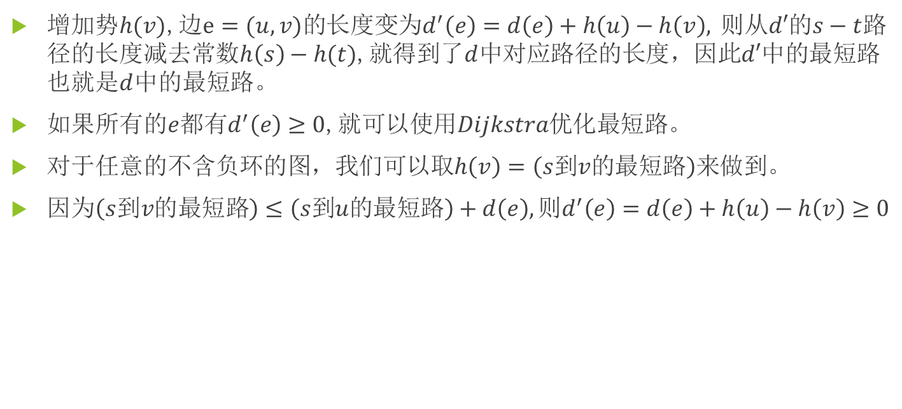
最小费用流 - 优化
增加势$h(v)$,边$e=(u,v)的$长度变为$d^{′}\left(e\right)=d\left(e\right)+h\left(u\right)−h\left(v\right),$ 则从$d′$的$s−t$路径的长度减去常数$h\left(s\right)−h(t)$,就得到了$d$中对应路径的长度，因此$d′$中的最短路也就是$d$中的最短路。
如果所有的$e$都有$d^{′}\left(e\right)≥0$,就可以使用$Dijkstra$优化最短路。
对于任意的不含负环的图，我们可以取$h\left(v\right)=\left(s到v的最短路\right)来$做到。
因为$\left(s到v的最短路\right)≤\left(s到u的最短路\right)+d\left(e\right), 则d^{′}\left(e\right)=d\left(e\right)+h\left(u\right)−h\left(v\right)≥0$

Slide 62
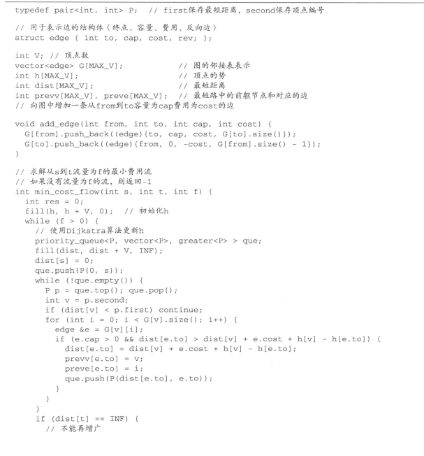


Slide 63
二分图最大权匹配

Slide 64
最大流的变体
- 多个源点、汇点的情况
- 点容量限制

Slide 65

上下限网络流

Slide 66
退流/增流

Slide 67

CF 1404E Bricks
给定一个$n∗m$的网格图，有一些格子是黑色的。
可以使用若干$1∗x$或者$x∗1$的长条去覆盖黑色的格子。
问最少需要多少个长条使得每个黑色格子被正好覆盖了一次(不能覆盖白色格子)。
$n,m≤200$

Slide 68
Solution
将四连通相邻两个格子中间的边看成点，如果不作为分界则当作选取，作为分界则当作没有选取。
条件：拐角处的两个分界不能同时选取！
问题转化为二分图最大独立集

Slide 69

CF 1198E
$n∗n$的网格上有若干个黑格子，每次你可以花费$\min\left(h,w\right)$的代价把一个$h∗w$的矩形染白，求最小把整个网格染白的代价。
黑格子的集合由$m个$矩形$(x1,y1,x2,y2)$给出，即这$m$个矩形的并。
$n≤{10}^{9},m≤50$

Slide 70
Solution
在离散化之后注意到染色一定是细长的整行或者整列。
然后图中黑色格点则代表这一行或者这一列至少需要染一个，问题转化为二分图最小权点覆盖，考虑如下的建模：
- 源汇连点权，中间正无穷。
容易证明，任意的点覆盖会对应一个割。
所以最小割就是最小权点覆盖，更进一步的我们也可以利用这个建模计算最大权独立集。

Slide 71

CF 1264E
有一个$n个$点的竞赛图，已经确定了$m$条边的方向，你需要给剩下的边定向，使得最终图中三元环的个数最多。
输出一种方案。
$n≤50,m≤n(n−1)/2$

Slide 72
Solution

Slide 73
练习
网络流24题

